Slide 1
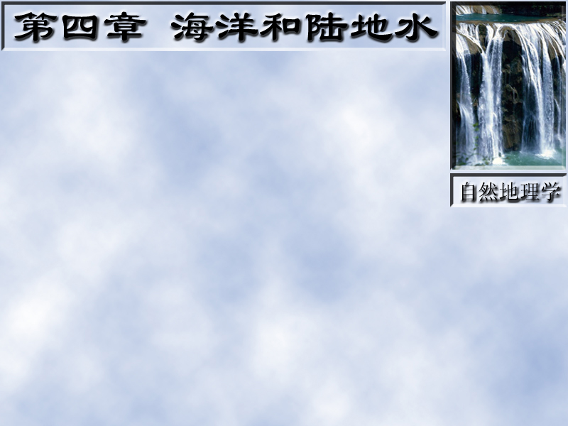

第四章
海洋和陆地水

Slide 2
第一节 地球水循环与水量平衡
第二节 海洋起源与海水理化性质
第三节 海水的运动
第四节 海平面变化
第五节 海洋资源和海洋环境保护
第六节 河流
第七节 湖泊与沼泽
第八节 地下水
第九节 冰川

Slide 3
教学重点 认识地球水循环与水量平衡的规律，掌握海洋、河流、湖泊、地下水及冰川等水域环境的特点及其变化规律。
教学难点 海洋、河流、湖泊、地下水及冰川等水域环境的特点及其变化规律。
教学活动
实习与实验：在野外认识海洋、河流、湖泊、地下水及冰川等水域环境的特点及其变化规律。
检索分析：在图书馆文献信息系统或者网络上，检索“水循环”、“海洋”、“河流”、“湖泊”、“地下水”及 “冰川”，分题名检索和关键词检索，看有哪些图书、论文和网站与之有关，并了解该领域的新进展。
参考文献
1. David H. Miller. Water at the Surface Currents of the Earth. Academic Press. 1977
2. 施雅风等.中国海平面上升及其影响评估.中国科学院院士咨询报告总第一号. 北京：科学出版社，1994.
3. 范时清.地球与海洋.北京：科学出版社，1982.
4. 叶锦昭等.世界水资源概论.北京：科学出版社，1993.

Slide 4

第一节
地球水循环与水量平衡
一、地球上水的分布
地 球 的 水 量 估 计
 | 水量/km³ | 占总水量/%
淡水湖 河流 土壤水和渗流水 地下水 盐湖和内陆海 冰盖和冰川 大气水分 海洋 | 125 000 1 250 67 000 8 350 000 104 000 29 200 000 13 000 1 370 000 000 | 0.009 0.0001 0.005 0.61 0.008 2.41 0.001 97.3

Slide 5
水 圈 和 大 洋 主 要 参 数 的 变 化
时间 /10亿年 | 大洋体积 /109km³ | 大洋面积 /106km² | 大洋深度 /km | 大洋平面相对于现代大洋平面/km
-4.0 -3.5 -3.0 -2.5 -2.0 -1.5 -1.0 -0.5 -0.0 | 0.02 0.09 0.22 0.42 0.63 0.86 1.04 1.20 1.34 | 509 508 506 504 499 488 462 418 361 | 0.04 0.18 0.44 0.83 1.26 1.76 2.25 2.87 3.71 | -2.49 -2.40 -2.25 -1.97 -1.50 -1.00 -0.62 -0.32 0.00

Slide 6
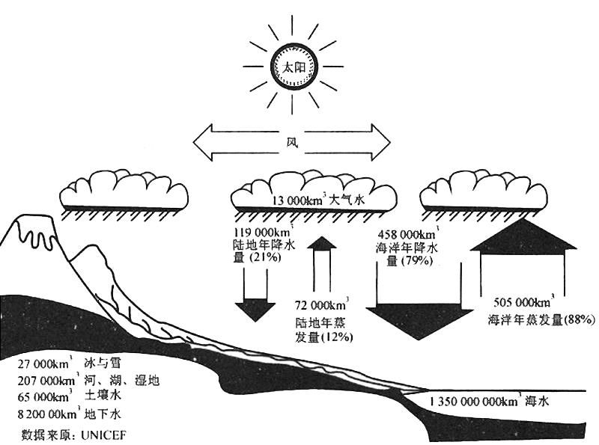
二、水循环与水量平衡
（一）水循环
全球水循环过程和数量

Slide 7
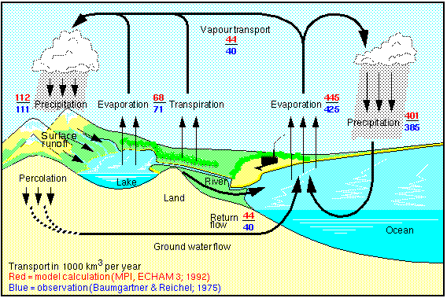

Slide 8
1 水循环过程分解
水汽蒸发
水汽输送
凝结降水
水分入渗
地表和地下径流

Slide 9
2 水循环机理
(1) 水循环服从质量守衡定律。
(2) 太阳辐射和重力作用是水循环的
基本动力。
(3) 液、气、固三相变化的特性是水循环的前提条件。

Slide 10
2 水循环机理
（4）水循环涉及整个水圈、并深入到大气圈、岩石圈和生物圈。
（5）全球水循环是一闭合系统，但局部水循环则是个开放系统。
（6） 地球上的水分在交替循环过程中， 总是溶解并携带部分物质一起运动， 最后在海洋中形成沉积。

Slide 11

3、水循环的作用和意义
直接影响气候状况
形成江河、湖海、沼泽等水体及相关地貌
形成巨大的水资源
形成一切水文现象

Slide 12
（二）水量平衡
全球水量平衡方程：
P_{C}+P_{O}=E_{C}+E_{O}
式中， P_{C}为大陆降水量 ；
P_{O}为海洋降水量；
E_{C}为大 陆蒸发量；
E_{O}为海洋蒸发量。
Notes:
各种形式的水在循环中以不同周期自然更新。多年冻土带和极地冰盖更新周期最长，约需1万年左右，海水则需2500年，山岳冰川视规模需数十年到1600年不等，深层地下水1400年，较大的内陆海1000年，湖泊几年到几十年不等，沼泽1~5年，土壤水280天到1年，河川水10～20天，大气水8～9天，生物水只需几小时。

Slide 13
年平均大洋淡水平衡方程：
P+R-E=0 或 P+R=E
即大洋年降水量加入海径流量等于大洋年蒸
发量。
全 球 年 水 量 平 衡
因 素 | 水 量/km³
海洋降水量 海洋蒸发量 陆地降水量 陆地蒸发量 进入海洋的径流量 来自陆地蒸发的陆地降水量 来自海洋蒸发的陆地降水量 来自陆地蒸发的海洋降水量 来自海洋蒸发的海洋降水量 | 382 000 419 000 106 000 69 000 37 000 12 000 94 000 57 000 325 000

Slide 14
从上表可以看出：
（1）海陆降水量之和等于海陆蒸发量之
和，说明全球水量保持平衡，基本上长期不
变；
（2）海洋蒸发量提供了海洋降水量的85％
和陆地降水的89％，海洋是大气水分和陆地
水的主要来源；

Slide 15
（3）陆地降水量中只有11％来自陆地蒸
发，说明大陆气团对陆地降水的作用远远不
及海洋气团的作用；
（4）海洋蒸发量大于降水量，陆地蒸发量
小于降水量，海洋和陆地水最后通过径流达
到平衡。

Slide 16
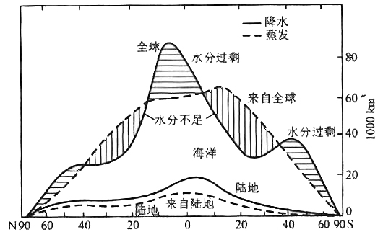
（第一节完）
全球降水量与蒸发量的纬度变化

Slide 17
第二节
海洋起源与海水理化性质
一、海洋的起源
二、世界大洋及其区分
世界大洋分为四部分：
太平洋、
大西洋、
印度洋、
北冰洋
Notes:
从南美合恩角沿68ºW线至南极洲，是太平洋与大西洋的分
界线。从马来半岛起通过苏门答腊、爪哇、帝汶等岛、澳
大利亚的伦敦德里角，沿塔斯马尼亚岛的东南角至南极洲，
是太平洋与印度洋的分界。从非洲好望角起沿20ºE线至南
极洲，是印度洋与大西洋的分界。北冰
洋则大致以北极圈为界。

Slide 18
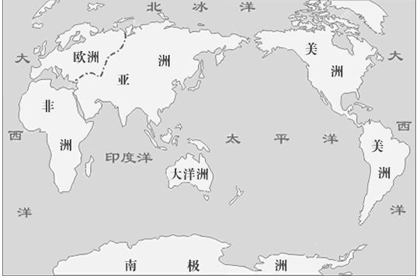
世界大洋分布

Slide 19
世 界 大 洋 的 面 积 和平 均 深 度
大洋 | 面积/106km2 | 平均深度/m | 最大深度/m
太平洋 大西洋 印度洋 北冰洋 | 179.679 93.369 74.917 13.100 | 4 028 3 626 3 897 1 296 | 11 034 9 218 9 074 5 449

Slide 20
三、海及其分类
1.定义：大洋的边缘因为接近或伸入陆地
而或多或少与大洋主体相分离的部分称海。
海是洋的组成部分。据国际水道测量局统
计，各大洋共有海54个。

Slide 21
2.海的分类：
（1）内海：四周几乎完全被陆地包围，
只有一个或多个海峡与洋或邻海相通。它
位于一个大陆内部或两个大陆之间。如地
中海、红海、黑海、波罗的海、渤海。

Slide 22
（2）边缘海：位于大陆边缘，以半岛
或岛屿与大洋或邻海相分隔，但直接
受外海洋流和潮汐的影响。如白令海、
黄海、东海。
（3）外海：位于大陆边缘，但与
洋有广阔联系的海。如阿拉伯海等。

Slide 23
（4）岛间海：大洋中由一系列岛屿所环绕
形成的水域，如爪哇海。
四、海水的组成
（一）海水的化学成分
海水是含有多种溶解固体和气体的水溶
液，其中水约占96.5％，其它物质占3.5％。海水中还有少量有机和无机悬浮固体物
质。通常把每升海水中含100mg以上的元
素，叫常量元素，不足100mg的叫做微量元
素。

Slide 24
海 水 主 要 盐 分
元素 浓度/mg/L | 元素 浓度/mg/L
Cl 18980 Na 10561 Mg 1272 S 884 Ca 400 K 380 Br 65 C 28 Sr 8 | B 4.6 Si 3 F 1.3 Li 0.17 I 0.06 Mo 0.01 U 0.003 Ag 0.00004 Au 0.000004

Slide 25
（二）海水的盐度和氯度
海水盐度是指海水中全部溶解固体与海水
重量之比，通常以每千克海水中所含的克数表示。
每千克海水中所含氯的克数，称海水的氯度。
知道了氯度，就可以按照克努森式计算盐度：
盐度＝0.03＋1.805×氯度
Notes:
计算海面盐度的公式： 盐度＝34.6＋0.0175（E－P）
P代表降水量，E代表蒸发量。

Slide 26
五、海水的温度、密度和透明度
（一）海水的温度
海水表层平均温度变化于－1.7～30℃间，
最高水温出现在赤道以北，称为热赤道。
Notes:
水温从热赤道向两极逐渐降低。由于陆地集中于北半球，故北半球海水等温线分布极不规则，而南半球等温线近似平行于纬线。
海水的温度决定于其热量收支状况。海水温度有明显的季节变化和日变化。太阳辐射的日变化是水温日变化的最主要的原因。
北半球水温略高于南半球同纬度水温。不同温度性质的洋流交会处，海水温度梯度最大，等温线特别密集 。

Slide 27
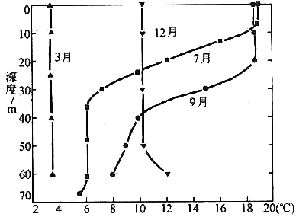
西大西洋浅海
水温季节变化

Slide 28
（二）密度
单位体积中的海水质量就是海水的密度。
海水密度值约为1.022～1.028g/cm³。温
度升高时密度减小，盐度增加时，密度增
大。通常情况下海水盐度是34.6‰。
Notes:
海水颜色、悬浮物质、浮游生物、海水涡动、入海
径流，甚至天空的云量都对透明度有影响。

Slide 29
（三）颜色与透明度
海水的颜色取决于海水对阳光的吸收和
反射状况。
海水透明度以直径30cm的白圆盘投入水
中的可见深度来表示。
（第二节完）

Slide 30
第三节 海水的运动
一、潮汐与潮流
（一）潮汐现象与引潮力
由月球和太阳的引力引起的海面周期性
升降现象，称为潮汐。
海面升高，海水涌上海岸，叫涨潮。
海面下降，海水从岸上后退，叫落潮。

Slide 31
涨潮时海水面最高处称为高潮，
落潮时海水面最低处称为低潮。
高潮与低潮的落差，就是潮差。
潮差是以朔望月为周期性变化的,
潮差最大时，叫高潮，反之叫低潮。

Slide 32
地球上某一点所受到的太阳和月球的
引力与其受到的太阳和月球的引力的平均
值大小有差别，方向也不同，正是这一引
力差使海平面发生升降，故称之为引潮力。
引潮力朝向月球和太阳一面时形成的
潮汐，称顺潮，反之称对潮。

Slide 33
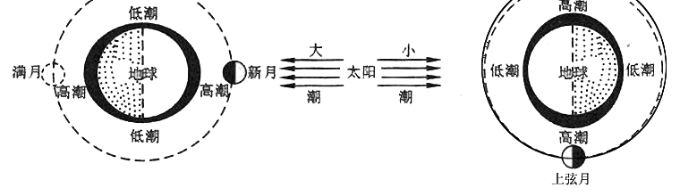
朔 望 月 内 的 潮 汐 变 化

Slide 34
根据潮汐的周期变化，可将其分为 半日潮、
混合潮、全日潮三种。
（二）潮流
海水受月球和太阳的引力而发生潮位升降
的同时，还发生周期性的流动，这就是潮流。
潮流也分为 半日潮流、混合潮流和全日潮
流三种。若以潮流流向变化分类，则外海和
开阔海区，潮流流向在半日或一日内旋转360º
的，叫回转流；

Slide 35
近岸海峡和海湾，潮流因受地形限制，流
向主要是在两个相反方向上变化的，叫往复
流。
此外，涨潮时流向海岸的潮流叫涨潮流，
落潮时离开海岸的潮流叫落潮流。
喇叭形海湾或河口湾可以激起怒潮。

Slide 36
二、海洋中的波浪
（一）波浪及其类型
1.定义：海洋中的波浪是指海水质点以其
原有平衡位置为中心，在垂直方向上作周
期性圆周运动的现象。波浪包括波峰、波
谷、波长、波高四个要素。

Slide 37
2.分类 风浪：由风的作用产生
A.按照 海啸：因地震或风暴产生
其成因 潮波：因引潮力引起
气压波：因气压突变
船行波：船行作用
B.按照波长和水 深水波（短波）
深的相对关系 浅水波（长波）

Slide 38
C. 按照作 强制波
用力情况 自由波（余波）
连接不同水层上以匀速旋转的水分子在
波峰和波谷中的点而构成的曲线，叫余摆
线。 水分子的圆形轨迹到了和波长相等的
深度就不再存在，这个深度就是波底，即波
浪能量向深处传递的极限。如下图所示：

Slide 39
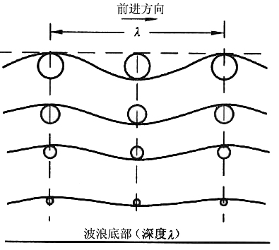

Slide 40
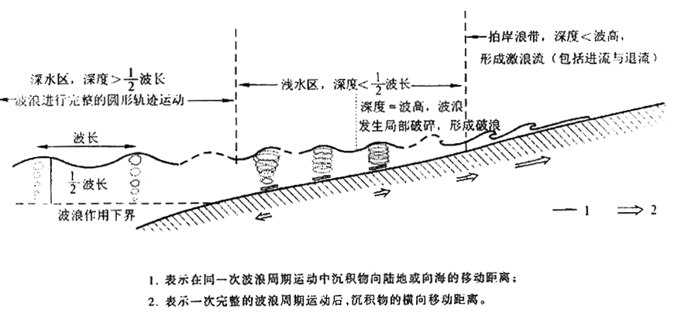
波浪由深水区进入
海岸带的变化过程

Slide 41
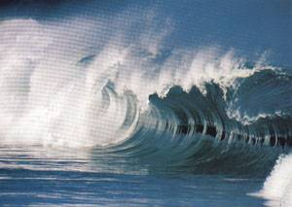
波 浪

Slide 42
（二）波浪的折射
波峰线在深水区是和引起波浪的力的方
向，即波前进方向相垂直的。但波浪前进
方向常常与海岸斜交，这样，同一波列两
端的水深就可能有较大差异。近岸较浅一
端因受摩擦而减速，离岸远而较深一端在
深水处继续保持原速前进，最后波峰线将
发生转折而与海岸平行，这种现象就是海
浪的折射。

Slide 43
波浪前进方向与海岸斜交常常造成水体
沿海岸流动，这种纵向水流称为沿岸流。
下面为两幅波浪折射图示：

Slide 44
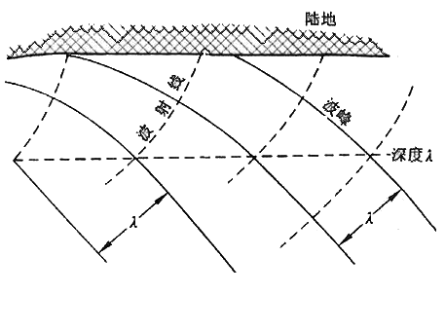
平 直 海 岸 的 波 浪 折 射

Slide 45
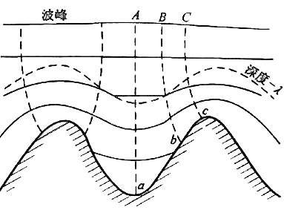
港 湾 海 岸 的 波 浪 折 射

Slide 46
三、洋面流和水团运动
海水沿着一定方向有规律的水平运动，
就是洋流。
（一）洋流的成因和分类
1.按照成因分：摩擦流、重力－气压梯
度流和潮流三类
Notes:
洋流是海水的主要运动形式。风力是洋流的主要动力，
地球偏转力、海陆分布和海底起伏等，也对洋流有影响。

Slide 47
风海流（漂流）是最重要的摩擦流。从
海面到摩擦深度的海水运动，称为风海流。
重力－气压梯度流包括倾斜流、密度流
和补充流。
倾斜流是是因风力作用、陆上河水流入
或气压分布不同，使海面因增水或减水形
成坡度，从而引起的海水运动。

Slide 48
密度流则是由于海水温度、盐度不同，使
得密度分布不均匀，海面发生倾斜而造成的
海水运动。
2.根据流动海水温度的高低，还可以把洋
流分为暖流和寒流。暖流比流经海区的温度
高，寒流比流经海区的温度低。

Slide 49
（二）洋流模式和主要洋流
根据行星风系理论，地球上实际存在的洋
面风，在北半球有0º～30º的东北风，30º～
60º的西南风和60º至极地的东北风。南半球
的洋面风与北半球相差90º。
由行星风系可以推论出三种洋面流模式：
（1）北半球的风吹动洋面而最终输送
一层方向偏右90º的厚约100m的
上层洋流。如下图所示：

Slide 50
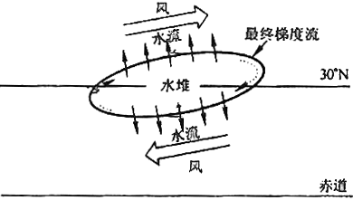
30ºN盛行风产生大洋高压区

Slide 51
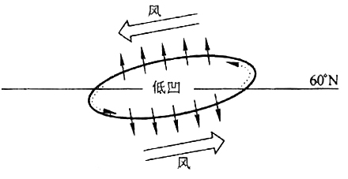
（2）30º～60ºN的西南风使上层水流向东
南，60º～90º的东北风又使上层水流向西
北，导致以60ºN为中心形成一个低凹。如下
图所示：

Slide 52
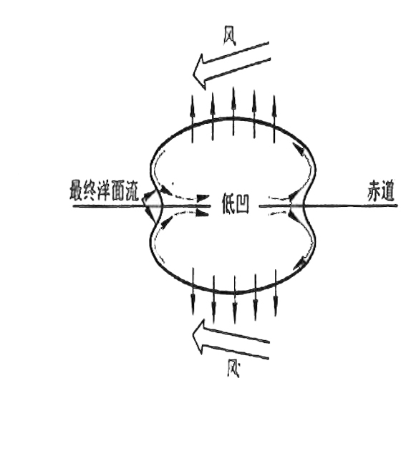
（3 赤道无风带两侧，因北半球的东北风
和南半球的东南风，上层水流必然从赤道
向外流动。围绕赤道低压系统,北半球部分
的洋面流最终将呈反时针方向，而南半球
部分则是顺时针
方向。由于二者
方向相反，因而
就形成两个赤道
环流。
如右图所示：

Slide 53
南半球除上述的赤道环流以外，还存在
亚热带环流与亚极地环流，但与北半球相
反，前者为反时针方向，后者为顺时针方
向。下图表示北半球冬季太平洋的洋面流：

Slide 54
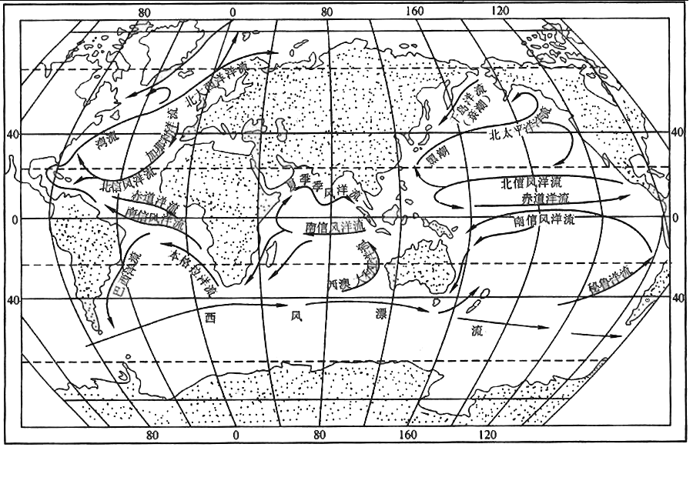
世界大洋最重要的洋流

Slide 55
（三）大洋水团及其环流
1.定义和分类：大洋中具有特别温度和盐
度值的、性质相同的大团水体，称为水团。

Slide 56
水团的分类即以垂直方向上的密度平衡面
和形成水团的源地为根据。以深度为标准划
分的水团有：
（1）表层水团，可深达100m；
（2）中心水团，深达主要变温层底部；
（3）中层水团，从中心水团以下至3000m；
（4）深层与底层水团则充满大洋盆。
2.几个大洋的水团情况
（1）大西洋的水团情况
如下图所示：

Slide 57
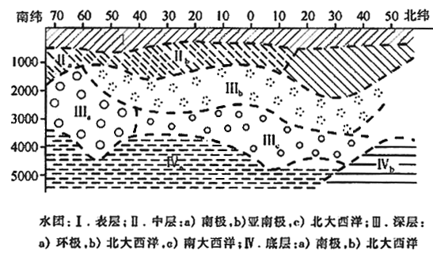
大 西 洋 经 向 剖 面 水 团 的 分 布

Slide 58
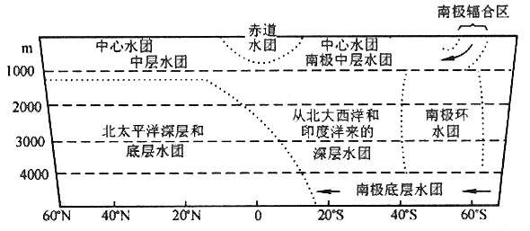
（2）太平洋的水团情况
太 平 洋 水 下 结 构

Slide 59
（3）印度洋的水团情况
印度洋基本上没有深入北半球，其北部边
缘连很小的深层水团都没有。但是南部有范
围清楚的底层水团。赤道上的浅层水团不清
晰。
（第三节完）

Slide 60
第四节 海平面变化
一、7万年来的海平面变化
两个事实：
1.近代在全球各个大陆发现的贝壳堤、海
滩岩、珊瑚礁、牡蛎堤，以及取自钻孔剖面中的沉积物和生物遗迹标本，证明即使在最近地质历史时期，出现过远高于现代的海平
面。

Slide 61
2.大量埋藏在今天的海水下的贝壳
堤、海滩、海滨沼泽村落遗址、河口三
角洲和外陆架，证明过去确曾发生过海
平面远低于现代海平面的情况。

Slide 62
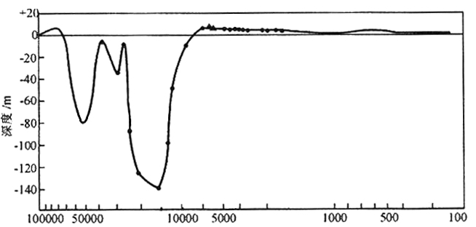
全球范围的海平面变化是全球气候变化的
反映。冰期中冰盖和冰川的发展，使大量水
体以固态形式储存于极地和其它大陆的山
地，全球水循环机制发生巨变，必然导致海
平面降低。
我国东部海岸变迁史。

Slide 63
二、近百年的海平面变化
下面是不同学者对近百年来全球海平面上升的估算和上升贡献因素的估计。
近百年来全球海平面上升估算
速率/mm.a⁻¹ | 资料数据 | 文献
1.2+0.3 1.15 2.4+ 0.9 7+0.13 1.8+0.1 | 130站， 1880～1982 155站， 1880～1986 40站， 1920～1970 84站， 1900～1980 21站， 1880～1980 | Gornitz & lebedeff (1987) Barnett(1988) Peltier & Tushingham(1989) Trupin & Wale(1990) Douglas(1991)

Slide 64
对近百年海平面上升贡献因素的不同估计
贡献因素 | 低估计 | 最佳估计 | 高估计
海水热膨胀 山地冰川与小冰帽 格陵兰冰盖 南极冰盖 总计 | 2 1.5 1.0 -5 -0.5 | 4 4 2.5 0 10.5 | 6 7 4 5 22
实际上升量 | 10 | 15 | 20

Slide 65
三、21世纪海平面上升预测
1.IPCC的预测
（1）如果21世纪CO₂ 不受限制照常排放，
21世纪海平面上升速度为20世纪的3～5倍。
（2）如果 A.能源供应转向低碳燃烧；
B.可再生能源与核能取代矿物燃料；
C.2050年CO₂排放量降到1985年的一半；
那么，2050年全球海平面上升20～31cm。如下图
所示：

Slide 66
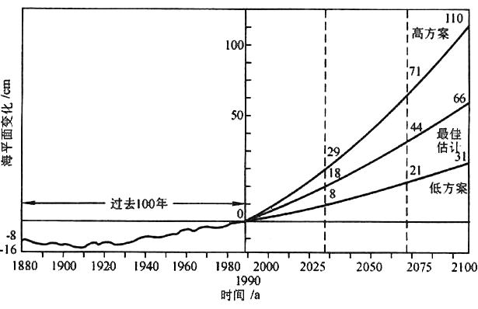
IPCC1990年的21世纪海平面上升量估算

Slide 67
2.1992年，一批欧洲学者与中国学者合
作，依据IPCC1992年的温室气体排放方案
（IS92a）提出2050年海平面上升最佳估计值
为22cm，2100年为48cm。
3.1993年中国科学院地学部以全球海平面
2050年上升20到30cm为依据，估计我国珠江
三角洲海面将上升40～60cm，上海地区50～
70cm，天津地区70～100cm，同时考虑了上
述各地区地面下沉幅度的。
（第四节完）

Slide 68
第五节
海洋资源和海洋环境保护
一、海洋资源
所谓海洋资源，主要是指与海水本
身有直接关系的物质和能量，例如，溶解于
海水的化学元素，海洋生物，海底矿藏，海水运动产生的能量，以及贮藏在海水中的热
量等等。

Slide 69
（一）海水化学资源
（二）海底矿产资源
（三）海洋动力资源
（四）海洋生物资源
Notes:
海水中有80多种化学元素。全世界的河流每年从陆地搬运到海洋中的可溶解物质达30～50×10⁸t之多。这些物质再加上生物遗体在内，溶解之后，就成为海水化学资源。
大陆架和浅海区有石油和天然气可供开发；
大陆边缘海区有磷钙石、海绿石和煤、铁、铜、硫等；
深海底有锰结核和含金属泥质沉积物。
在目前海底矿产资源开发中，产值仅次于石油的石海滨砂矿。
含金属沉积物是指某些深海区构造活动带的含铁、锰、锌、铜、铅、银和金的泥质沉积物。
太阳能是海水动力能量的主要供应者。潮流、海流、海水温差、压力差、浓度差都是可以利用的巨大能量。
海洋中有20多万种生物。海洋向人类提供食物的能力是全球农产品的1000倍。

Slide 70
二、海洋对地理环境的影响
三、海洋环境保护
（第五节完）
Notes:
海洋是到达地球表面的太阳能的主要接收者和蓄积者，海水冷却时将向空气中散发大量的热，增温时则将从空气中吸收大量的热。海洋借助自己与大气的物质和能量交换过程间接影响气候和受气候影响的各种自然现象。
在减少和防止海洋污染的同时，要对海洋生产进行适当的安排，对资源的开发也应合理。

Slide 71
第六节 河流
一、河流、水系和流域
陆地水以河流、湖泊、沼泽、冰川和地下水等形式存在。
（一）河流、水系和流域的概念
河流：降水或由地下涌出地表的水，汇集
在地面低洼处，在重力作用下经常地或周期
地沿流水本身造成的洼地流动。

Slide 72
水系：河流沿途接纳众多支流，并形成复
杂的干支流网络系统，就是水系。
流域：每一条河流和每一个水系都从一定
的陆地面积上获得补给，这部分陆地面积就
是河流和水系的流域，也就是河流和水系在
地面的集水区。

Slide 73
（二）水系形式
按照一定的岩层构造、沉积物性质和新构
造应力场的反映，水系形式通常分为：树枝
状、格状和长方形三类。
按照干支流相互配置的关系或它们构成的
几何形态划分可分为：扇状水系、羽状水
系、梳状水系和平行水系四类
按照水系流向的相互关系可分为：
向心水系和辐散水系。

Slide 74
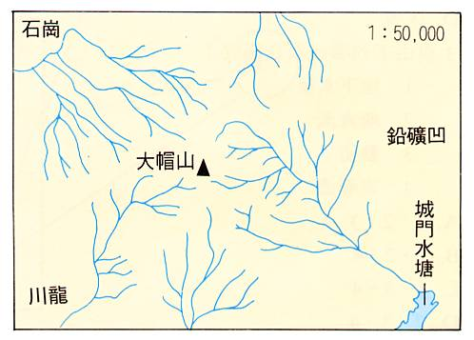

Slide 75
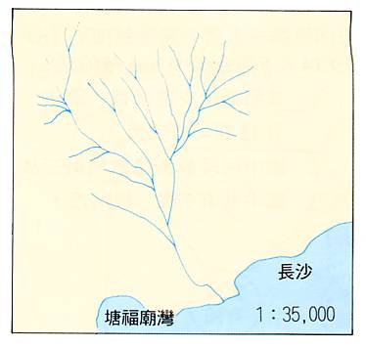
树 枝 状 水 系

Slide 76
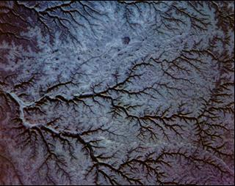
火星表面的
树枝形河流

Slide 77
（三）河流的纵横剖面
河源与河口的高度差，就是河流的总落
差。
某一河段两端的高度差，则是这一河段的
落差。
单位河长的落差，叫做河流的比降。
河流纵断面能够很好地反映河流比降的变化。
如下图，河流的纵断面：

Slide 78
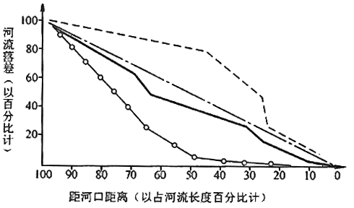
河 流 纵 断 面

Slide 79
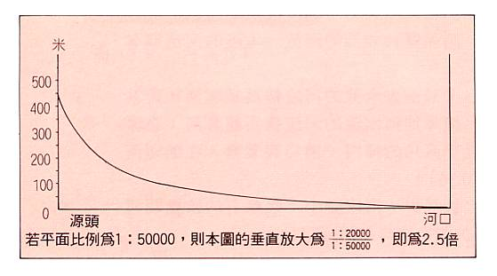
河 流 纵 剖 面

Slide 80
（四）河流的分段
一条河流常常可以根据其地理-地质特征
分为 河源、上游、中游、下游和河口五段。
河源 河流最初具有地表水流形态的地
方；
上游 紧接河源的河谷窄、比降和流速
大，水量小、侵蚀强烈、纵断面呈阶梯状并
多急滩和瀑布的河段。

Slide 81
中游 水量逐渐增加，比降较和缓；
下游 河谷宽广,河道弯曲，河水流速小而
流量大，淤积作用显著，到处可见浅滩和沙
洲。
河口 河流入海、入湖或汇入更高级河
流处，经常有泥沙堆积，有时分汊现象显
著，在入海、入湖处形成三角洲。

Slide 82
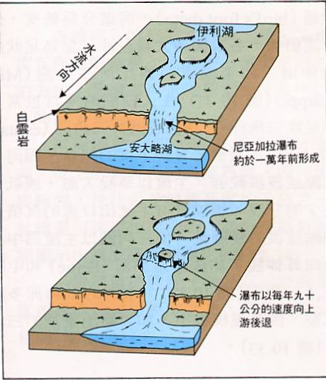
瀑 布

Slide 83
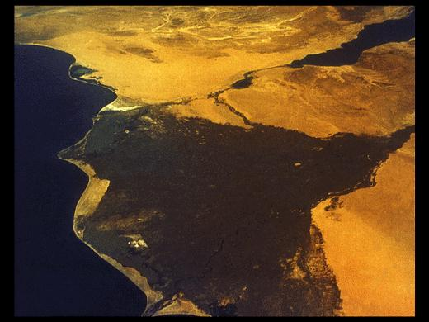
尼罗河三角洲

Slide 84
（五）流域特征对河流的影响
流域的面积和形状对河流水量变化有
明显的影响。
流域中干支流总长度和流域面积之比，
称为河网密度，即：
D=ΣL/F
D的单位为km/km²。
Notes:
流域面积是流域的重要特征之一。除干燥区外，一般是
流域面积越大，河流水量也越大。此外，流域形状对河流
水量变化也有明显的影响。
河网密度是地表径流丰富与否的标志之一。流域气候、植
被、地貌特征、岩石土壤渗透性和抗蚀能力，是河网密度
大小的决定性因素。

Slide 85
二、水情要素
（一）水位
水位：河流中某一标准基面或测站基面上的
水面高度。
水位过程线：用纵坐标表示不同时间的水
位高度，横坐标表示时间，即可绘出水位过程线。
相应水位线：用纵轴表示上游站水位，横轴表示下游站水位，即可绘出两个测站的相应水位曲线。
相应水位：河流各站的水位过程线上，上下游站在同一次涨落水期间位相相同的水位，叫相应水位。
Notes:
流域内的径流补给是影响流量、水位变化的主要因素

Slide 86
平均水位：单位时间内水位的平均值。
中水位：一年中观测水位值的中值。
平均高水位和平均低水位：各年最高水位
与最低水位各自的平均值。
如下图，相应水位曲线：

Slide 87
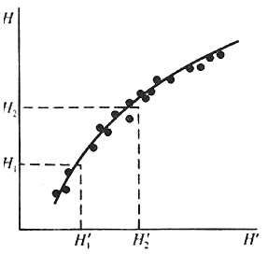
相应水位曲线

Slide 88
（二）流速
流速指水质点在单位时间内移动的距离。
可用 等流速公式（薛齐公式） 计算某一时
段的平均流速：V=C(RI)^{1/2}
建立等流速公式的基本出发点是：只有动
力与摩擦力相等时，水流才沿河槽作等速运
动。如下图所示：
Notes:
R：水力半径，为过水断面面积与水浸部分弧长之比；
I：河流纵比降；
C：待定系数。

Slide 89
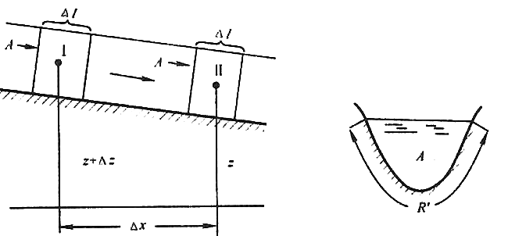
推 导 平 均 流 速 公 式 的 示 意

Slide 90
薛齐公式中的 C 是一个不定值，可能决定
于糙度、深度、过水断面形状等。下面是两
个最常用的计算C值的公式：
1.满宁公式：C=(1/N)R^{1/6};
N：河槽粗糙系数（可查表得到）；
R：水力半径。
2.巴甫诺夫斯基公式：C=(1/N)R^{x}；
x＝ 2.5N^{1/2}－0.13－0.75R^{1/2}(N^{1/2}－0.10)。

Slide 91
（三）流量
1.定义：单位时间内通过某过水断面的水
量，叫做流量。
计算式为：Q=Av；A为断面积，v为平均
流速。
2.流量和水位之间的内在联系：
V=C(RI)^{1/2}, A=f₂(H),那么，
Q=f₁(H)•f₂(H)=F(H)
这个公式所表示的就是水位流量关系曲线，如下图：

Slide 92
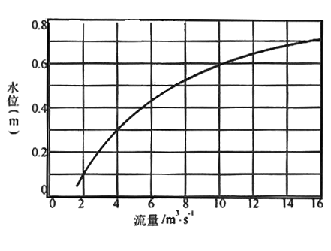
水位流量关系曲线

Slide 93
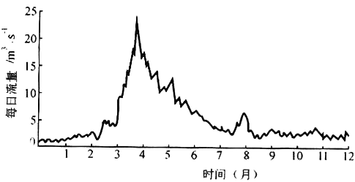
在实际工作中，常常还需绘制另一种曲线
－流量过程线。如下图所示：
流 量 过 程 线

Slide 94
（四）水温与冰情
1.影响水温的因素：
（1）河流的补给特征；【主要因素】
（2）河水温度也随时间变化；
（3）河水温度还随流程远近变化。

Slide 95
2.冰情 当气温降到0 ºC以下，水温降到
0 ºC时，河中开始出现冰晶，岸边形成岸
冰。
冰晶扩大，浮在水面形成冰块。随着冰块
增多和体积增大，河流狭窄处和浅水处首先
发生阻塞，最后使整个河面封冻。

Slide 96
三、河川径流
（一）径流的形成和集流过程
径流的形成是一个连续的过程，但可以划
分为几个特征阶段：
1.停蓄阶段 降水落在流域内，一部分被植
物截留，另一部分被土壤吸收，然后经过下
渗，进入土壤和岩石孔隙中，形成地下水。降水量超过上述消耗而有余时，便在一
些分散洼地停蓄起来，这种现象叫做填洼。

Slide 97
2. 漫流阶段 植物截留和填洼都已达到饱
和，降水量超过下渗量时，地面便开始出现沿
天然坡向流动的细小水流，即坡面漫流。
坡面漫流逐渐扩大范围，并分别流向不同
的河槽里，叫漫流阶段。

Slide 98
土壤、岩石的下渗强度，从一开始下渗就
逐渐减弱，一定时间后成为稳定值，这个稳
定值称为稳渗率。漫流阶段的产流强度，决
定于降水强度和土壤稳渗率之差。
坡面漫流时地表径流向河槽汇集的中间环
节，分为：片流、沟流和壤中流三种形式。
其中，沟流是主要形式。
3.河槽集流阶段 坡面漫流的水进入河道
口，沿河网向下游游动，使河流流量增加，
叫做河槽集流。

Slide 99
（二）径流计算单位
1.流量Q 单位时间内通过河道过水断面的
水量。
Q=Av
A为过水断面面积，v为平均流速。
2.径流总量W 在一特定时间内
通过河流测流断面的总水量。
W＝QT
T为时间，Q为时段平均流量。

Slide 100
3. 径流模数 单位时间单位面积上产出的
水量。
M=Q/F
Q为流量，F为流域面积。
4. 径流深度y y=W/F
5. 径流变率（模比系数K） 任何时段的径流值M₁、
Q₁或y₁等，与同时段多年平均值M_{o}、Q_{o}或y_{o}之比。
K=M₁/M_{o}=Q₁/Q_{o}=y₁/y_{o}

Slide 101
（三）正常径流值
河流的年正常径流量是指多年径流量的算术
平均值，即平均每年中流过河流某一断面的水
量。
数理统计中用均方差与均值之比作为衡量相
对离散程度的参数，即离差系数Cv。Cv=(1/x)[Σ(x_{i}-x_{o})²/n]^{1/2}
Cv值反映各年中具体径流量计算的准确程度的
关系，如下图：

Slide 102
Cv值、观测年数和准确程度的关系
Cv | 达到下列准确度（％）必须观测的年数
 | +4.0 | +5.0 | +6.0 | +7.0 | +8.0 | +9.0 | +10.0 | +20.0
0.15 0.20 0.25 0.30 0.35 0.40 0.45 0.50 0.55 0.60 | 14 25 39 56 76 100 126 156 189 225 | 9 16 25 36 49 64 81 100 121 144 | 6 11 17 25 33 44 55 69 83 99 | 5 8 13 19 25 33 42 50 62 74 | 4 6 10 14 19 25 32 39 47 56 | 3 5 8 11 15 20 25 31 38 45 | 2 4 6 9 12 16 20 25 30 36 | 1 1 2 2 3 4 5 6 8 9

Slide 103
（四）径流的变化
1.年内变化 根据一年内河流水情的变化，
可以分为若干个水情特征时期，如：汛期、平
水期、枯水期或冰冻期
2.年际变化 径流量的年际变化往往由降水
量的年际变化引起。通常以径流的离差系数来
表示年径流的变化程度。
Notes:
河流处于高水位的时期称为汛期。枯水期是河流处于低
水位的时期。如果此时河流封冻，则又称冰冻期。平水期
是河流处于低水位的时期。
影响洪水性质的因素：流域内的
降水分布、强度、降水中心移动
路线、支流排列方式。

Slide 104
（五）特征径流
1.洪水 河流水位达到某一高度，致使沿岸
村庄、城市建筑物、农田受到威胁时，称为洪
水位。
分类 按照来源可分为 上游演进洪水 和 当
地洪水 。
2.枯水 一年中没有洪水时期的径流，成为
枯水径流。
枯水径流主要来源于流域的地下水补给。

Slide 105
四、河流的补给
（一）河流补给的形式
河流补给的几种主要形式：降水、冰川积雪
融水、地下水、湖泊和沼泽。
（二）各种补给的特点
1.降水补给 雨水是全球大多数河流最重要
的补给来源。
据估计，我国河流年径流量降水补给约占70％。
Notes:
洪水期间，在没有大支流加入的河段中，同一断面上总
是首先出现最大比降，接着出现最大流速，然后是最大流
量，最后是最高水位。我国大多数河流的枯水径流出现在10月至次年3～4月

Slide 106
2.融水补给 融水补给为主的河流的水量及
其变化，与流域的积雪量和气温变化有关。
这类河流在春季气温回升时，常因积雪融化
而形成春汛。
3.地下水补给 河流从地下所获得的水量补
给，称为地下水补给。地下水补给一般约占
河流径流总量的15％~30％。地下水补给具有稳
定和均匀两大特点。

Slide 107
4.湖泊与沼泽水补给 一般来说，湖泊沼泽
补给的河流水量变化变化缓慢而且稳定。
5.人工补给 从水量多的河流、湖泊中把水
引入水量缺乏的河流，向河流中排放废水等，
都属于人工补给范围。

Slide 108
（三）河流水源的定量估计
为了准确地从河流总水量中划分出地表径
流和地下径流，常常需要从河流的流量过程
线中，把各种形式的补给分割出来。所以河
流水源的定量估算，也叫做流量过程线的分
割。

Slide 109
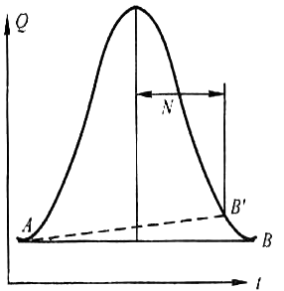
1.直线分割法 如下图所示：

Slide 110
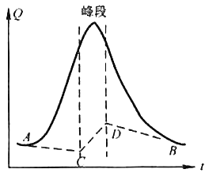
2.退水曲线法 实际上是根据标准退水曲
线，从流量过程线两端向内延伸，退水曲线
以下部分就是地下径流。如下图所示：

Slide 111
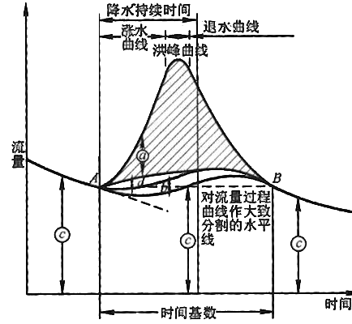
以上所述两种方法只限于分割地面径流和地下
径流两部分。地表径流的进一步分割，请看下
面的一个例子：
图中很明确地指
出了洪水和降水
持续时间。
流量过程曲线分
为涨水曲线、洪
峰曲线和退水
曲线三部分。

Slide 112
五、流域的水量平衡
流域水量平衡原理：进入任意流域的水
量，减去消耗的部分，等于原有水量的绝对
增加量。
以下所有数值都用水深表示，则一条河流
任意时段的水量平衡方程式可写为：
x=y+(z₂-z₁)+(w₂-w₁)+(u₂-u₁)
Notes:
设：
x为一定时间内流域的降水量；
u₂为收入超过支出时的增量；
w₁为进入流域的地下径流量；
z₁为地表及土壤中凝结的水量；
w₂为由地下径流方式流出的水量；
z₂为雪面、土面、叶面、水面蒸发量;
u₁为支出超过收入时的减量；
y为以地表径流方式流出的水量。

Slide 113
六、河流的分类
（一）河流分类的意义和原则
河流分类的原则包括：
1.以河流的水源作为河流最重要的典型标
志，按照气候条件对河流进行分类；
2.根据径流的水源和最大径流发生季节来划分；

Slide 114
3.根据径流年内分配的均匀程度来划分；
4.根据径流的季节变化，按河流月平均流量
过程线的动态来划分；
5.根据河槽的稳定性来划分；
6.根据河流及流域的气候、地貌、水源、水
量、水情、河床变化等综合因素来划分。

Slide 115
（二）我国河流的分类
我国河流常以河流径流的年内动态差异为标志进行河流分类：
1.东北型河流，包括东北的大多数河流；
2.华北型河流，包括辽河、海河、黄河以及
淮河北侧各支流；

Slide 116
3.华南型河流，包括淮河南侧支流，长江
中下游干支流，浙、闽、粤沿海及台湾省各
河，以及除西江上游以外的珠江流域大部
分；
4.西南型河流，包括中下游干支流以外的
长江、汉水、西江上游以及云贵高原的河
流；

Slide 117
5.西北型河流，包括新疆和甘肃河西地区
发源于高山的河流；
6.阿尔泰型河流，我国境内属于此类的
河流很少；
7.内蒙古型河流
8.青藏型河流

Slide 118
七、河流与地理环境的相互影响
1.河流的地理分布受气候的严格控制；流域
的海拔高度、坡度、切割密度直接影响着径流
汇聚条件；地表组成物质决定着径流下渗情
况；植被则通过降水的截留影响径流。
2.河流对地理环境也有显著的影响。
（第六节完）

Slide 119
第七节 湖泊与沼泽
一、湖泊
（一）湖泊的成因和类型
1.定义：地面洼地积水形成较为宽广的水域
称为湖泊。湖盆是形成湖泊的必要条件，水
则是形成湖泊不可或缺的物质基础。

Slide 120
2.湖泊的分类：
1）按照湖水来源：海迹湖、陆面湖；
2）依据湖水与径流的关系：内陆湖、外流湖；
3）根据湖水的矿化程度：淡水湖、咸水湖；
4）按湖水温度状况：热带湖、温带湖、极地湖；
5）以湖水存在时间久暂：间歇湖、常年湖。

Slide 121
（二）湖水的性质
1.颜色与透明度
2.温度
3.化学成分
Notes:
湖水一般呈浅蓝、青蓝、黄绿或黄褐色。湖水透明度与太阳光线，湖水含沙量、温度及浮游生
物都有关系。
太阳辐射热是湖水的主要热量来源。水汽凝结潜热、有机物分解产生的热和地表传导热，也是热量收入
的组成部分。湖水向外辐射和蒸发，则是热量损耗的主要方式。高山和极地湖泊的水温常年低于4摄氏度。
湖水的化学成分大致相同，但化学元素及其变化，却可以因时因地而有较大差异。

Slide 122
（三）湖泊水文特征
1.湖水的运动
（1）定振波：全部湖水围绕着某一个或几
个重心而摆动的现象，称为定振波。定振波
和暴风雨的关系最密切。
定振波的摆动现象比较复杂，通常分为：
单定振波和双定振波。
Notes:
直壁容器中，单定振波的周期T：T=2L/(gH)^{1/2};
双定振波的周期：T=L/(gH)^{1/2};
多节定振波的周期：T=L/(gH)^{1/2}。
L为动力方向线上的容器长度；
g为重力加速度；
H为容器平均深度。

Slide 123
（2）湖流
a.有河流注入的河流，湖水可产生单向缓慢
流动；
b.风的作用可使湖水随湖面风向运动，如果
风向稳定，则可形成闭合垂直环流；定振
波也可造成湖流；水温变化造成湖水的垂直循环，也可造成湖流。
2.水位变化和水量平衡
排水湖的水量平衡方程式：
x+y+z+k-ý-ź-e=+Δw
Notes:
x为湖面降水量，y为入湖地表径流量， ý为出湖地表径
流量，z为入湖地下径流量， ź为湖水渗透量，k为湖面水
汽凝结量，e为湖面蒸发量， Δw为一定时期内
湖的水量变化。
若湖没有出口，则取消出湖地表
径流量，k值很小，可忽略。

Slide 124
二、沼泽
（一）沼泽的成因
通常把较平坦或稍低洼而过度湿润的地面
称为沼泽。水分条件是沼泽形成的首要因
素。只有过多的水分才能引起喜湿植物侵
入，导致土壤通气状况恶化并在生物作用下
形成泥炭层。
Notes:
在
沼泽物质中，水占85％～95％，干物质（主要是泥炭）只
占5％～10％。

Slide 125
沼泽形成过程的两种情况：
1.水体沼泽化 沿湖岸水生植物或漂浮植
毡向湖中央生长，使全湖布满植物，大量有
机物质堆积于湖底，形成泥炭，湖渐变浅，
最后形成沼泽。低洼平原的河流沿岸沼泽
化过程与此相似。

Slide 126
2.陆地沼泽化 主要表现为森林沼泽化和草
甸沼泽化。此外，海滨高低潮位间反复被海
水淹没的平坦海岸带，也可形成沼泽。
（二）沼泽的水文特征
（三）沼泽的分类
（第七节完）
Notes:
沼泽一般排水不畅，加以植物丛生，故沼泽水的运动十
分缓慢。沼泽的蒸发比较强烈，蒸发量大于自由水面。径
流特别小。沼泽对水分的滞蓄可缓解洪峰（尽管很微弱）。
目前还没有一个公认的沼泽分类系统。尽管如此，
地貌分类法 和 综合分类法 还是得到广
泛应用。

Slide 127
第八节 地下水
一、地下水的物理性质和化学成分
（一）地下水的物理性质
1.温度 极地、高纬和山区地下水温度很
低，地壳深处和火山活动区地下水温度高。
地下水温度与气温的和地温的关系：
T_{H}=T_{B}+(H-h)/G
水温低于20℃度，称冷水，20～50 ℃称温水，高于50℃ ，称热水。
Notes:
T_{H}为在H深度地下水的温度； T_{B}为所在地区年平均气温；
H为欲测定的地下水深度； h为所
在地区地温年恒温带深度；G为地
温梯度，以33m/ºC计算。

Slide 128
2.颜色 地下水一般是无色透明的，但有
时因为含某种离子、富集悬浮物或含胶体物
质，也可显示各种颜色。
3.透明度 地下水的透明度决定于水中所
含盐类、悬浮物、有机质和胶体的数量。透
明度分透明、微混浊、混浊和极混浊四级。

Slide 129
4.比重 地下水比重决定于水温和溶解盐
类。溶解的盐分越多，比重就越大。地下淡
水比重常常接近于1。
盐水的比重可用波美度来表示，一升水
含有10克氯化钠，则盐度相当于1波美度。
波美度与地下水比重之间的关系如下表：

Slide 130
水的波美度与比重的关系
波美度 | 比重 | 波美度 | 比重 | 波美度 | 比重 | 波美度 | 比重 | 波美度 | 比重
1 2 3 4 5 6 | 1.0063 1.0140 1.0212 1.0283 1.0358 1.0433 | 7 8 9 10 11 12 | 1.0509 1.0586 1.0664 1.0744 1.0825 1.0907 | 13 14 15 16 17 18 | 1.0990 1.1074 1.1160 1.1247 1.1335 1.14252 | 19 20 21 22 23 24 | 1.1516 1.1609 1.1703 1.1798 1.1896 1.1995 | 25 26 27 28 29 30 | 1.2095 1.2197 1.2301 1.2407 1.2515 1.2624

Slide 131
5.导电性 导电性的计算式：
K_{e}=1/R
K_{e}为水的导电率； R为水的电阻率。地下淡
水的导电率为33×10⁻⁵至33×10⁻³ 之间
6.放射性 如一升水中含氡原子的量能够产
生0.001静电力单位的饱和电流，为一马海，
而一马海等于3.64埃曼。水中的氡量超过10埃
曼时，为弱放射水，超过1000埃曼时，为强
放射水。
7.嗅感和味感

Slide 132
（二）地下水的成分
1.气体 地下水中溶解的气体主要有CO₂、
O₂、N₂、CH₄、H₂S、H₂、CO、NH₃和少量
惰性气体等。
2.氢离子浓度 天然水中的H+主要取决于
H₂CO₃、HCO₃⁻、CO₃²⁻的数量。

Slide 133
3.离子成分和胶体物质 构成地下水中主要
离子成分的元素有氯离子、硫酸根离子、碳
酸氢根离子、碳酸根离子、硝酸根离子、钠
离子、钙离子、镁离子、铝离子、亚铁离
子、铁离子等。

Slide 134
（三）地下水的总矿化度和硬度
1.总矿化度 水的总矿化度是指水中离子、
分子和各种化合物的总含量。通常是以水
烘干后所得残渣来确定 ，单位为g/L。
根据总矿化度的大小，天然水可以分为以下五类：

Slide 135
淡 水 残渣<1g/L
弱 矿 化 水 1～3g/L
中等矿化水 3～10g/L
强 矿 化 水 10～50g/L
盐 水 >50g/L
2.硬度 水中钙、镁离子的总量，称为水的总硬度。

Slide 136
二、岩石的水理性质
岩石的水理性质有 容水性、持水性、给水
性、透水性等。
（一）容水性 容水性是指岩石容纳水量的
性能，用容水度表示。岩石中所容纳的水的
体积与岩石体积之比，称为岩石的容水度。

Slide 137
（二）持水性
在重力作用下，岩石依靠分子力和毛管
力在其空隙中保持一定水量的性质，称为持
水性。以持水度表示。在重力影响下岩石空
隙保持的水量与岩石总体积之比，就是
持水度。见下表，粒径与持水度的关系：

Slide 138
粒径（mm） | 持水度（％）
1～0.5 0.5～0.25 0.25~0.1 0.1~0.05 0.05～0.005 <0.005 | 1.57 1.60 2.73 4.75 10.18 44.85

Slide 139
（三）给水性 在重力作用下，饱水岩石流
出一定水量的性能，称为岩石的给水性。流
出的水的体积与储水岩石体积之比，称为给
水度。见下表：
松散沉积物 | 给水度（％）
砾石 粗砂 中砂 细砂 极细砂 | 0.35～0.30 0.30～0.25 0.25～0.20 0.20~0.15 0.15~0.10

Slide 140
（四）透水性 透水性就是岩石的透水性
能。根据透水性将岩石分为三类：
1）透水岩石，包括砂石、沙、裂隙和岩溶
发育的岩石。
2)半透水岩石，包括粘土质沙、黄土、泥
炭等。
3)不透水岩石，包括块状结晶岩、粘土和
裂隙很不发育的沉积岩。

Slide 141
三、地下水的动态和运动
（一）地下水的动态
地下水流量、水位、温度和化学成分，
在各种因素影响下发生日变化和季节变
化，称为地下水的动态。

Slide 142
地下水平衡方程式为：
x-(y₂-y₁)-(z₂-z₁)-(w₂-w₁)=φΔh+v+m
x为降水量；
y₁为地表水流入量；
z₁为凝结水量；
w₁为地下水流入量；
y₂为地表水流出量；
z₂为蒸发量；
w₂为地下水流出量；φ为含水层的给水度；
Δh为潜水位变化； v为地表水量变化；
m为包气带水量变化。

Slide 143
（二）地下水的运动
地下水的运动方式有两种：层流运动、紊
流运动。除了在宽大裂隙或空洞中具有较大
流速而成为紊流外，地下水一般都是以层流
形式运动。地下水的这种运动称为渗透。

Slide 144
1.线性渗透定律 达西通过实验发现，单
位时间内通过岩石的水量与岩石的渗透系
数、水头降低度和岩石断面积成正比，与渗
透距离成反比，从而建立了达西公式：
Q=KA(h/l)
令 I=h/l 则称I为水头梯度。
又 v=Q/A，故：Q/A=K(h/l)=KI,
所以，渗透速度：v=KI
Notes:
Q为单位时间内透过岩石的水量；K为渗透系数；A为岩
石断面面积；h为水头降低值；l为渗透距离。
但是，实际速度应等于：v_{o}=v/n ;
n为孔隙度。

Slide 145
2.非线性渗透定律 在大孔隙和溶洞中，
地下水运动具有紊流性质，这时就要用薛齐
公式：
v=c(RI)^{1/2} ;

Slide 146
四、地下水按埋藏条件的分类
基本概念
饱水带：重力水在重力作用下向下运动，
聚积于不透水层上，使这一带岩石的所有空隙都充满水分，故这一带岩石称饱水带。
包气带：饱水带以上的部分，除存在吸着水、薄膜水、毛管水外，大部分空隙充满空气，所以称包气带。

Slide 147
潜水面：包气带和饱水带之间的界限，
就是潜水面。
分类 地下水按埋藏条件可分为：
上层滞水、潜水、承压水
按储存空隙的种类可分为：
孔隙水、裂隙水、岩溶水
两种分类互相平行。

Slide 148
（二）潜水
潜水是埋藏在地表下第一个稳定隔水层上
具有自由表面（潜水面）的重力水。
从地表到潜水面的距离称为潜水埋藏深
度。潜水面到下伏隔水层之间的岩层称为含
水层，隔水层就是含水层的底板。大多数情
况下，潜水补给区和分布区是一致的。

Slide 149
当大面积不透水底板向下凹陷，而潜水面
坡度平缓，潜水几乎静止不动时，就形成了
潜水湖。
当不透水底板倾斜或起伏不平时，潜水面
有一定坡度，潜水处于流动状态，此时就形
成潜水流。
请看下图,潜水流和潜水湖：

Slide 150
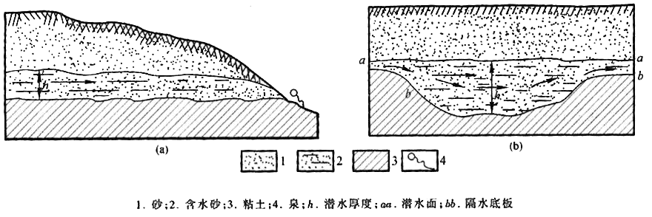
潜 水 流 和 潜 水 湖

Slide 151
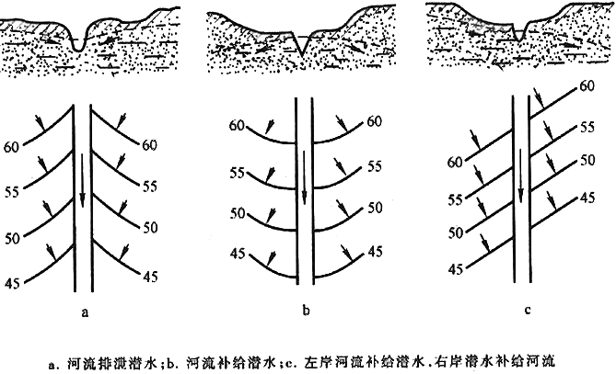
在均质岩石分布区，潜水与河水间往往形成互补关系，这种现象被称为河流与地下水的水力联系。
均质岩石中
潜水与河流
相互补给关
系

Slide 152
（三）承压水
充满两个隔水层之间的水称承压水。
承压水水头高于隔水顶板，在地形条件适
宜时，其天然露头或经人工凿井喷出地表称
为自流水。隔水顶板妨碍含水层直接从地表
得到补给，故自流水的补给区和分布区常不
一样。

Slide 153
当单斜含水层的一侧出露地表成为补给
区，另一侧被断层切割，而断层构成水的通
道时，就成为单斜含水层的自流排泄区，此
时承压区介于补给区与排泄区之间，情况与
自流盆地相似，见下图（a）;

Slide 154
当含水层一端出露于地表，另一端在某
一深度上尖灭或被断层切割而导水时，一旦
补给量超过含水层容水量，水就从含水层出
露带的较低部分外溢，其余部分则成为承压
区。见下图(b)：

Slide 155
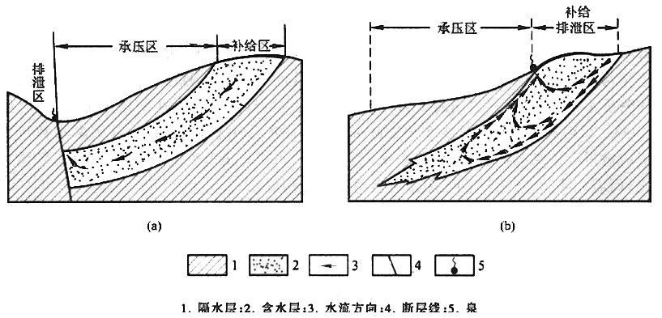
自 流 单 斜 构 造
（第八节完）

Slide 156
第九节 冰川
冰川是指发生在陆地上，由大气固态降水
演变而成的，通常处于运动状态的天然冰
体。雪线触及地面是发生冰川的必要条件。
冰川是极地气候和高山冰雪气候的产物。

Slide 157
一、成冰作用与冰川类型
（一）成冰作用
成冰作用是指积雪转化为粒雪，再经过
变质作用形成冰川冰的过程。
1.积雪 粒雪 固相的重结晶作用、
气相的升华、凝华作用和液相的再冻
结作用，使雪晶的晶角、晶棱消失，
凹处被填平，平面增长，相互合并
形态变圆，最终变为粒雪。

Slide 158
粒雪化过程分为冷型和暖型两种。
2.粒雪 冰川冰 粒雪中含有贯通孔
隙，当其进一步变化，全部孔隙被封闭后就
变成了冰川冰。成冰作用也分为冷型和暖型
两类。
3.总结 重结晶、浸透和冻结成冰是成冰作
用的三个基本类型，渗浸－重结晶及渗浸－
冻结作用则是两个过渡类型。
Notes:
上述各种冰是成冰作用初期的原生沉积变质冰，仅仅
分布于冰川表层，冰川冰的绝大部分是沉积变质冰
再运动中经受压力形成的动力变质冰。

Slide 159
（二）冰川类型
通常按照冰川形态，规模以及所处地形将
冰川分类：
1.山岳冰川 主要分布于中低纬山区，雪
线较高，积累
区不大，故冰川形态受地形的严格限制，按
其形态又可分为：
1）悬冰川、2）冰斗冰川、3）山谷冰川
2.大陆冰川 曾经占据很广阔的面积，但目
前只发育在两极地区。面积和厚度都很大。

Slide 160
3.高原冰川 又名冰帽，是大陆冰川和山
岳冰川的过渡类型。冰川覆盖在起伏和缓的
高地上，向周围伸出许多冰舌。
4.山麓冰川 数条山谷冰川在山麓扩展汇
合成为广阔的冰原，叫做山麓冰川。它是山
岳冰川向大陆冰川转化的中间环节。

Slide 161
根据冰川的动力活动性可以将冰川划分为
积极冰川、消极冰川和死冰川。
根据冰川温度状况为根据可将冰川划分为
温冰川和冷冰川。
二、地球上冰川的分布
雪线：多年积雪区和季节积雪区之间
的界线就是雪线。雪线上年降雪量
等于年消融量，所以雪线也就是
降雪和消融的零平衡线。
Notes:
目前全球冰川面积约为1 550×10⁴km²，占陆地总面积
的10％以上。
冰川分布的高度受雪线的严格控制。任何地区，如果地
表没有高出雪线就不可能形成冰川。

Slide 162
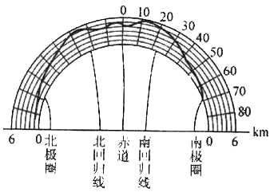
影响雪线高度的因素：气温、降水量和地形
见下图，地球上的雪线高度：

Slide 163
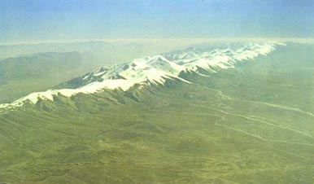
在冰川上雪线又叫粒雪线。夏季冰川上隔
年粒雪的下限，成为粒雪线。
昆仑山雪线

Slide 164
三、冰川对地理环境的影响
1.在极地和中低纬高山冰川区，冰川本身就
是自然地理要素之一，并形成独特的冰川景
观。
2.作为一种特殊的下垫面，冰盖的扩展将大
大增强地球的反射率，从而促使地球进一步
变冷，并影响气团性质和环流特征。

Slide 165
3.冰川对径流也有调节作用。
4.冰川的推进和退缩，将改变其经过的地区
的自然带的分布。
5.冰川的侵蚀和堆积作用显著改变地表形
态，形成特殊的冰川形态。
（第四章完）

